Slide 1
Упаковка-распаковка данных для передачи

Slide 2
Упаковка-распаковка данных для передачи
Для компактной пересылки разнородных данных можно использовать операции упаковки и распаковки данных. Разнородные или расположенные не в последовательных ячейках памяти данные помещаются в один непрерывный буфер. Буфер пересылается, а потом полученное сообщение снова распределяется по нужным ячейкам памяти.
Для операций упаковки и распаковки используются функции MPI_Pack и MPI_Unpack.

Slide 3
Упаковка-распаковка данных для передачи
Функция упаковки
int MPI_Pack ( void *data, int count, MPI_Datatype type,
void *buf, int buflen, int *bufpos, MPI_Comm comm),
где
- data – буфер памяти с элементами для упаковки,
- count – количество элементов в буфере,
- type – тип данных для упаковываемых элементов,
- buf - буфер памяти для упаковки,
- buflen – размер буфера в байтах,
- bufpos – позиция для начала записи в буфер (в байтах от начала буфера),
- comm - коммуникатор для упакованного сообщения.
Функция выполняет упаковку count элементов типа type из массива data в массив buf со сдвигом bufpos. После выполнения функции параметр bufpos увеличивается на число байт, равное размеру помещенных в буфер данных.
Н.Новгород, 2005 г.
Основы параллельных вычислений: Моделирование и анализ параллельных вычислений
© Гергель В.П.
<number> из 51

Slide 4
Упаковка-распаковка данных для передачи
Пересылка упакованных данных
Буфер для упаковки – buf [buflen] - массив типа char размера buflen . Он должен быть больше суммарной длины всех данных для упаковки в байтах. Вместо переменной buflen можно использовать числовое значение.
Пересылка буфера с упакованными данными производится любой функцией передачи (индивидуальной или коллективной). Должен использоваться тип данных MPI_PACKED.

Slide 5
Упаковка-распаковка данных для передачи
Функция распаковки
int MPI_Unpack (void *buf, int buflen, int *bufpos,
void *data, int count, MPI_Datatype type, MPI_Comm comm);
где
- data – буфер памяти с элементами для распаковки,
- count – количество элементов в этом буфере,
- type – тип данных для распаковываемых элементов,
- buf - буфер памяти для распаковки,
- buflen – размер буфера в байтах,
- bufpos – позиция для начала записи в буфер (в байтах от начала буфера),
- comm - коммуникатор для упакованного сообщения.
Функция выполняет распаковку count элементов типа type из массива buf со сдвигом bufpos байт от начала массива в массив data. После выполнения функции параметр bufpos увеличивается на число байт, равное размеру считанных данных.

Slide 6
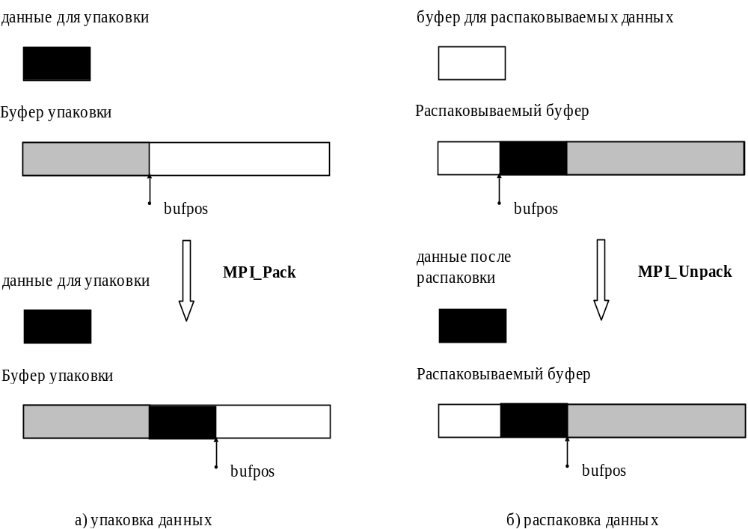
Упаковка-распаковка данных для передачи.
Пояснение
Н.Новгород, 2005 г.
Основы параллельных вычислений: Моделирование и анализ параллельных вычислений
© Гергель В.П.
<number> из 51

Slide 7
Упаковка-распаковка данных для передачи
Формирование сообщений при помощи упаковки и распаковки данных…
  Вызов функции MPI_Pack осуществляется последовательно для упаковки всех необходимых данных. Если в сообщение должны входить данные a,b,c, то для их упаковки необходимо выполнить:
  Для распаковки упакованных данных необходимо выполнить:
bufpos = 0;
MPI_Pack(a,1,MPI_DOUBLE,buf,buflen,&bufpos,comm);
MPI_Pack(b,1,MPI_DOUBLE,buf,buflen,&bufpos,comm);
MPI_Pack(n,1,MPI_INT,buf,buflen,&bufpos,comm);
bufpos = 0;
MPI_Unpack(buf,buflen,&bufpos,a,1,MPI_DOUBLE,comm);
MPI_Unpack(buf,buflen,&bufpos,b,1,MPI_DOUBLE,comm);
MPI_Unpack(buf,buflen,&bufpos,n,1,MPI_INT,comm);
Н.Новгород, 2005 г.
Основы параллельных вычислений: Моделирование и анализ параллельных вычислений
© Гергель В.П.
<number> из 51

Slide 8
Пример формирования сообщений при помощи упаковки и распаковки данных
char buf[100]; int pos;
float a; int n; int mas[6];
...
if (rank == 0){
printf("Enter a, and n\n");
scanf("%f %i", &a, &n);
printf(“Enter 6 elements of array \n");
for(i=0;i<6;i++)
scanf("%i",&mas[i]);
/* упаковка a, n и массива mas из 6 элементов */
pos = 0;
MPI_Pack(&a, 1, MPI_FLOAT, &buf, 100, &pos, MPI_COMM_WORLD);
MPI_Pack(&n, 1, MPI_INT, &buf, 100, &pos, MPI_COMM_WORLD);
MPI_Pack(&mas, 6, MPI_INT, &buf, 100, &pos, MPI_COMM_WORLD);
MPI_Bcast(&buf, 100, MPI_PACKED, 0, MPI_COMM_WORLD);
} else {
MPI_Bcast(&buf, 100, MPI_PACKED, 0, MPI_COMM_WORLD);
pos = 0;
/* распаковка a, n и массива mas из 6 элементов */
MPI_Unpack(&buf, 100, &pos, &a, 1, MPI_FLOAT, MPI_COMM_WORLD);
MPI_Unpack(&buf, 100, &pos, &n, 1, MPI_INT, MPI_COMM_WORLD);
MPI_Unpack(&buf, 100, &pos, &mas, 6, MPI_INT, MPI_COMM_WORLD);
}
…

Slide 9
Упаковка-распаковка данных для передачи
Формирование сообщений при помощи упаковки и распаковки данных:
  данный подход приводит к необходимости дополнительных действий по упаковке и распаковке данных,
  он может быть оправдан при сравнительно небольших размерах сообщений и при малом количестве повторений,
  упаковка и распаковка может оказаться полезной при явном использовании буферов для буферизованного способа передачи данных.

